Slide 1

不要等到
毕业以后
一本真正帮助大学生成长的书
张志（@秋叶）· 著
PPT Design By
@初梦想24

Slide 2
本书的亮点
亮点一：
亮点二：
亮点三：
亮点四：
不再一味的刺激
紧跟时代的潮流
涵盖十大话题
改变你的人生规划
不再一味的思考
与微信紧密相连
提供思考方案
解决你的社会实践
而是注重行动
与微博紧密相连
给予实操训练
帮助你的毕业就业

Slide 3
01
专业 与 职业

Slide 4



秋叶曰：
专业、选择和兴趣只是通向梦想的桥梁

Slide 5
02
读书 与 学习

Slide 6
请：
保持读书的习惯
BOOK
WHY？
答案有三
明白世界
看清自己
坚持前行

Slide 7
大学中的知识和技能分为三种：
共性的知识
思考的方法
通用的能力

Slide 8
?
可能决定你一生的一个能力
独立思考
它需要从自学开始做起

Slide 9
在大学里需要学习四种能力
快速学习
连续思考
学会提问
多维角度

Slide 10
03
社团 与 实践

Slide 11
工作经历
工作经验
只有认真总结自己的工作经历
才能获得真正的工作经验

Slide 12
碎片化时间
利用碎片化时间完成大块的工作
学会给单位碎片时间寻求多元化用途

Slide 13
04
友情 与 爱情

Slide 14
大学里的爱情
不可“强”求
一切随“缘”

Slide 15

关于人脉，关于待人
学会经营自己的人脉
找到适合自己的待人之道
真诚也许是最好的待人之道
记住，近朱者赤，近墨者黑

Slide 16
05
考研 与 就业

Slide 17

……
这只是一个选择
创业
白领
人生不是由一个选择决定的
就业
考研
就业和考验只是通向目标的两条路而已

Slide 18
？
考研误区
？
？
？
很多人想考研并不是想研究学问
而是担心无法立即适应社会
或者没有能力找到工作

Slide 19
06
求职 与 创业

Slide 20
在大学里先下手
大学里多攒经历，求职时就少费力气
从大一就开始准备自己的一页纸简历

Slide 21

关于创业
你越成功，钱越找你
牛人的成功难以复制

Slide 22
07
生活 与 习惯

Slide 23
生活中需要养成的四大能力
专注力
理财力
好奇心
观察力

Slide 24
从大学开始培养一些好的习惯
培养良好的健康习惯
拖延
制定并完成自己的计划
控制好自己的时间，击败拖延症

Slide 25
08
个人 与 社会

Slide 26
这个社会，这个世界
学会拥抱这个社会
正确理解这个社会
要深信这世界的不完美
但依然值得我们为之付出努力

Slide 27
09
天性 与 信仰

Slide 28
秋叶曰：
当上帝给你关上一扇门时
就一定为你打开了另一扇门
但是你要先接受关上了一扇门的现状
才能抬头看见新的门背后的希望

Slide 29

提升自我
做一个有底线的人
善于自省才能发现自我
旅行是丰富自己的一种方式

Slide 30
10
成长 与 反复

Slide 31
成长的秘诀
坚持比爆发更重要
耐心是成长的最大法宝
不要以为重复画圆就不是进步
成长：慢反而能加速成功

Slide 32
小初读后小感——
大学是一个给你自由发展的地方，是与社会接轨的地方。
大学生在大学里应该勇于尝试，尝试各种可能性，不要被你的专业所局限。
首先，大学生的主要目标应该是学习各种能力，为将来进入职场做准备。
其次，大学生应该在大学里努力去学会独立思考，学会独立学习。
最后，大学生应该学会选择，这种能力需要反复的练习。
最重要的一点是行动，摆脱懒惰，行动起来!
奋斗ing！

Slide 33
结语
我已经被这本书彻彻底底的改变了
@秋叶 著
PPT Design By @初梦想24

Slide 34
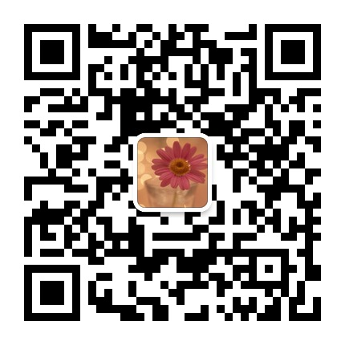
读书系列：初·读书PPT系列
分享人：@初梦想24
@秋叶 大叔教大学生独立思考的平台，或青春，或求学，或职场，或情感，不温柔，但坦诚。
秋夜青语的微信二维码

Slide 35


感谢@秋叶 ，@小巴_1990 ，@秦阳 指导点评
#和秋叶一起学PPT#我在网易云课堂等你
修改前
修改后

